Slide 1
第一章
热力学系统的平衡态及状态方程

Slide 2
主要内容
§1-1. 物质结构的基本图像
§1-2.热力学系统及其状态参量
§1-3.平衡态的概念
§1-4.温度与温标
§1-5.状态方程的一般讨论
§1-6.气体的状态方程

Slide 3
1、在一密闭容器中，储有A、B、C三种理想气体，处于平衡状态．A种气体的分子数密度为n₁，它产生的压强为p₁，B种气体的分子数密度为2n₁，C种气体的分子数密度为3 n₁，则混合气体的压强p为
(A) 3 p₁． (B) 4 p₁．
(C) 5 p₁． (D) 6 p₁．
［ ］
D

Slide 4
2、 两瓶不同种类的理想气体，它们的温度和压强都相同，但体积不同，则单位体积内的气体分子数n，单位体积内的气体分子的总平动动能(E_{K}/V)，单位体积内的气体质量ρ，分别有如下关系：
(A) n不同，(E_{K}/V)不同，ρ 不同．
(B) n不同，(E_{K}/V)不同，ρ 相同．
(C) n相同，(E_{K}/V)相同，ρ 不同．
(D) n相同，(E_{K}/V)相同，ρ 相同．
［ ］
C

Slide 5
3．已知一容器内的理想气体在温度为273 K、压强为 1.0×10⁻² atm时，其密度为1.24×10⁻² kg/m³，则该气体的摩尔质量M_{mol}＝____________________；容器单位体积内分子的总平动动能＝________________．
(普适气体常量R＝8.31 J·mol-1·K-1)
28×10⁻³ kg/mol
1.5×10³ J

Slide 6
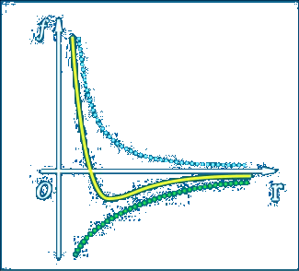


§1-1. 物质结构的基本图像
一.物质由分子、原子等微观粒子组成，微观粒子之间存在一定的空隙；
二.物质分子处于永不停顿的无规则状态运动；分子运动论的基本概念:
一切宏观物体都是由大量分子组成的，分子都在永不停息地作无序热运动，分子之间有相互作用的分子力。
斥力
三.分子之间存在相互作用
引力
(分子力与分子间距离的关系)

Slide 7
§1-2.热力学系统及其状态参量
一.热力学系统的分类
1. 根据系统与外界的关系：开放系统；封闭系统；孤立系统；绝热系统
2. 根据系统的组成成分：单元系统；多元系统
3. 根据系统组成的均匀性：单相系统；复相系统
二.状态量与过程量
• 用来确定系统状态的物理量,称为系统的状态(参)量。
系统的状态参量：体积(V);压强(p);温度(T)
电磁学基本物理量(如P、M)；
• 如果物理量受到系统达到某一状态前的过程影响，(随不同过程而异)，则是过程量。如A，Q等

Slide 8
§1-3.平衡态的概念
一.平衡态
在没有外界影响的情况下，系统各部分的宏观性质在长时间内不发生变化的状态。
二.平衡态的性质
• 不受外界影响的系统必达到平衡(状)态；
• 系统的宏观状态参量不随时间改变;
• 系统内微观的热运动达到最无序的状态.
三.系统间的热平衡
若两系统发生热接触后能继续处于原来的平衡态而不发生变化, 则称这两个系统处于热平衡.

Slide 9
§1-4.温度与温标
温度：
与分子热运动的剧烈程度有关的物理量。
宏观上：物体的冷热程度；
微观上：反映物质内部分子运动剧烈程度；
一.热力学第零定律(温度相同的判定原则)
设A系统和B系统、B系统和C系统分别热平衡，则A系统和C系统一定热平衡。
二. 温标
• 温标：
温度(高低的数值标定)的数值表示方法。
• 温标的三要素：
测温物质、测温属性、固定标准点

Slide 10

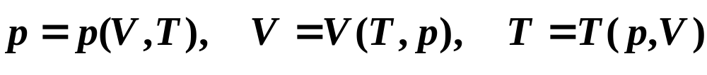
§1-5.状态方程的一般讨论
一般是不独立的
一.状态方程的基本概念
V,P,T是常见的描述系统宏观状态及性质的状态参量
平衡态热力学系统状态参量之间的函数关系：
—热力学系统状态方程,简称状态方程
态函数：可由独立变化的状态参量完全确定的状态参量或其他物理量. 如
p-V-T三维曲面, 不便观察分析. 通常投影成p-V图, p-T图，V-T图。

Slide 11
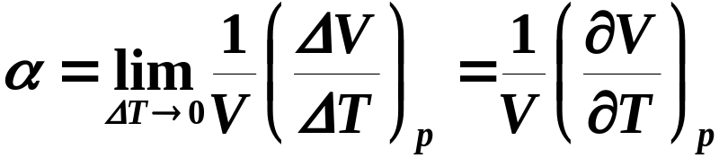
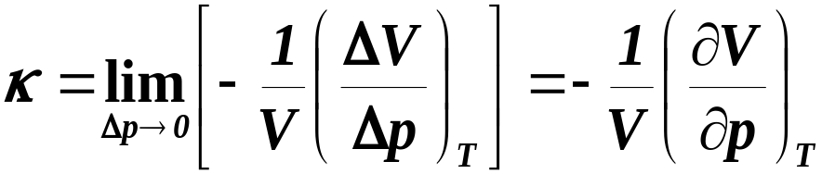
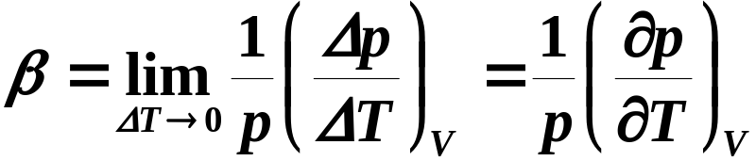


二.描述物质状态变化性质的物理量
根据测量的可行性，引入如下物理量描述热力学系统状态变化的基本性质.
(1)体膨胀系数:
(2)等温压缩系数:
(3)等体压强系数:
可以证明：
即
中只有两个可以独立变化。

Slide 12
§1-6. 气体的状态方程
一.理想气体
理想模型，宏观特征：
严格遵守Bolye定律、Charles定律、Gay-Lussac定律，且其压强温度系数和体膨胀系数严格相等。
或：严格遵守Clapeyron方程的气体
实际气体多数情况下可近似为理想气体，
温度越高、压强越低，近似越好

Slide 13

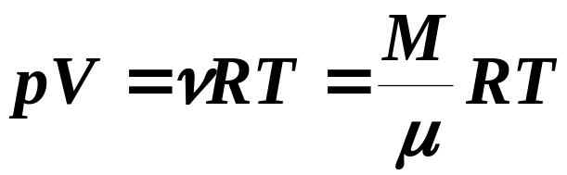
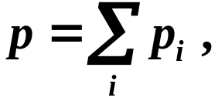
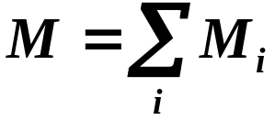
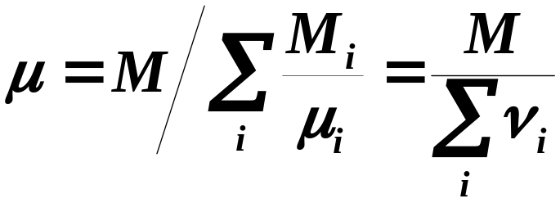
二.理想气体状态方程
气体系统处于平衡态时，可用P、V、T之间的函数关系表示，称为状态方程．
压强不太大，温度不太低时，气体遵从理想气体状态方程(Clapeyron方程):
混合气体时：
表观摩尔质量:

Slide 14
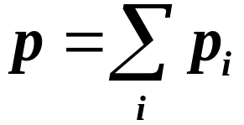
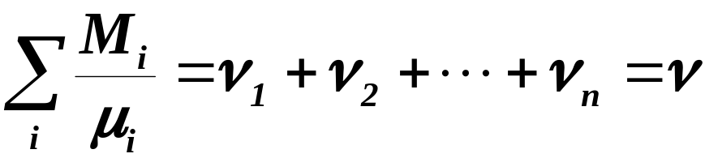
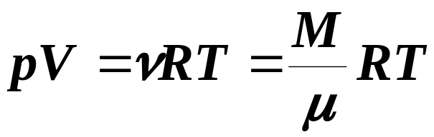


混合气体的总压强等于各气体的分压强之和。
即
——Dalton分压定律
——混合气体总摩尔数
理想气体状态方程
另外，混合气体各组分具有相同的压强，
依然成立。

Slide 15
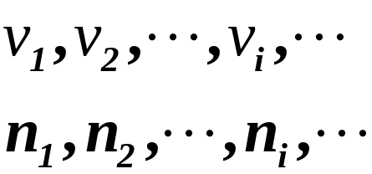




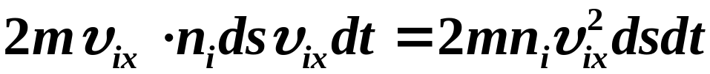
2.理想气体的压强公式
气体的压强：是大量气体分子碰撞器壁的平均效果
= 单位时间内大量气体分子对于单位面积器壁的冲量.
压强公式推导:
系统:
V
如图, 一个质量m、速度为 的分子与面元ds碰撞中给ds的冲量为
x
ds
dt时间内与面元ds相碰的速度为 的分子数：
x
ds
⇒ dt时间内 分子对ds的冲量为
v_{ix}dt
Fdt = pdsdt

Slide 16
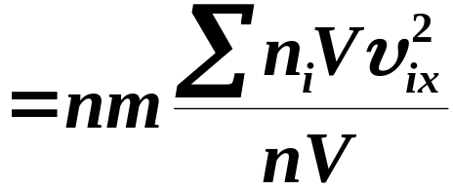
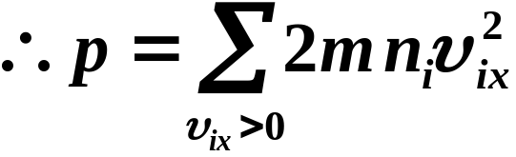
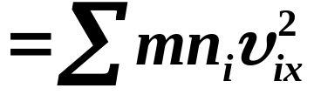
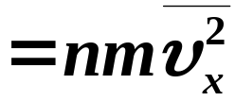
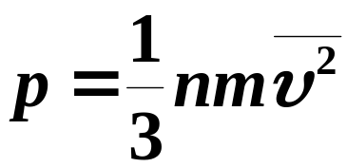
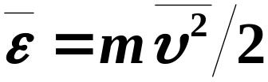
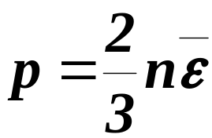

⇒
令 表示分子平均平动动能
⇒ 理想气体压强公式：
检验:
压强公式+ 速率分布律 ⇒ 理想气体状态方程
道尔顿分压定律：

Slide 17

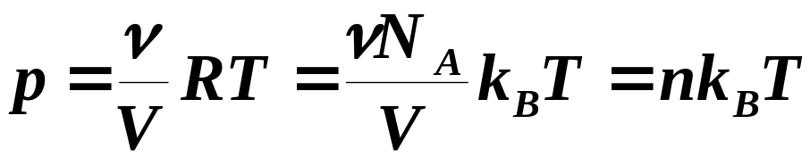
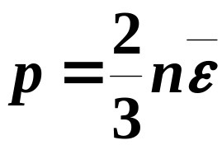
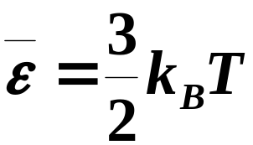
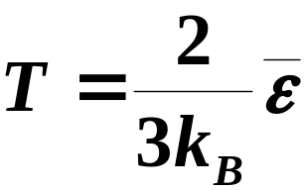
3. 温度的本质
由理想气体状态方程
，其压强可表为
, 与
比较，得
（即气体分子平均动能与温度的关系）
其中R=N_{A}k_{B}, n=νN_{A}/V
或
⇒ 微观: 温度只与气体分子的平均平动动能有关.
或：温度表征物体内部分子无序运动的剧烈程度。
是统计规律, 只能用于大量分子构成的系统。
温度相同而种类不同(μ不同)的理想气体分子都具有相同的平均平动动能.

Slide 18
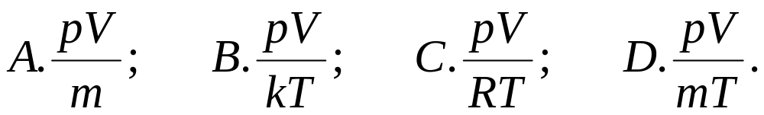
1.若理想气体的体积为V，压强为p，温度为T，每个分子的质量为m，R为摩尔气体常数，k为玻耳兹曼常量，则该理想气体的总分子数N可表示为
[ ]
B
2.某容器中装有一定量的某种理想气体，
（1）若容器内各部分压强相等，此状态是否一定是平衡态？
（2）若容器内各部分温度相等，此状态是否一定是平衡态？
（3）若容器内各部分压强相等，且容器内各部分分子数密度也相等，此状态是否一定是平衡态？
（不一定是）
（不一定是）
（一定是）

Slide 19
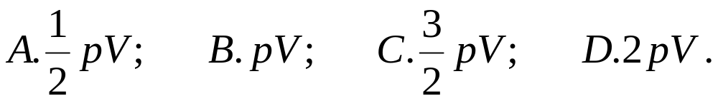
3.体积为V,压强为p的单原子分子理想气体的平均平动动能的总和为
[ ]
C

Slide 20
4. 关于温度的意义有下列几种说法，其中正确的是
（1）气体的温度是分子平均平动动能的量度。
（2）气体的温度是大量分子热运动的综合体现，具有统计意义。
（3）温度高低，反映物质内部分子运动剧烈程度不同。
（4）从微观上看，气体的温度表示每个分子的冷热程度。
[ ]
B

Slide 21
5. 一瓶氦气和一瓶氮气的质量密度相同，分子的平均平动动能相同，它们都处于平衡态，则
（A）温度相同，压强相同。
（B）温度和压强都不相同。
（C）温度相同，但氦气的压强大于氮气的压强。
（D）温度相同，但氮气的压强大于氦气的压强。
[ ]
C

Slide 22
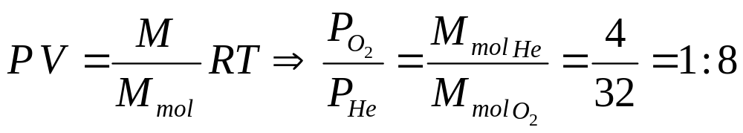
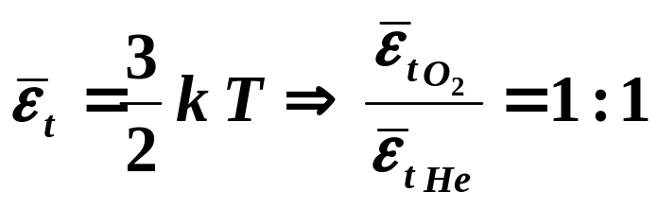
9．质量相等的理想气体氧和氦,分别装在两个容积相等的容器内,在温度相同的情况下,氧和氦的压强之比为 ;氧分子和氦分子的平均平动动能之比为 。

Slide 23
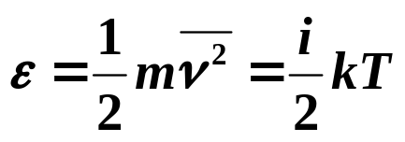
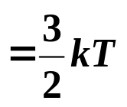
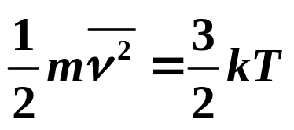
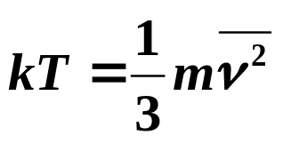
1. 容器内盛有密度为ρ的单原子理想气体，其压强为p，
此气体分子的方均根速率为多少？单位体积内气体的内
能为多少？
方均根速率肯定和内能有关，理想气体分子平均内能
（1）
怎样将密度ρ和压强P联系起来？
理想气体压强公式 P=nkT
由上式可知

Slide 24
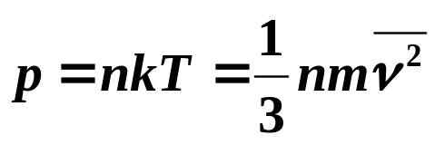
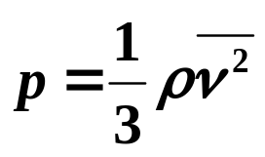
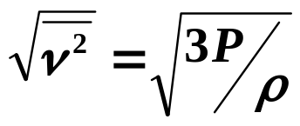
代入理想气体压强公式：
n为分子数密度，即单位体积内分子个数。m为一个分子
质量。nm即为单位体积内气体分子的质量，也就是密度ρ。
因此，方均根速率为

Slide 25
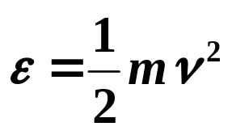
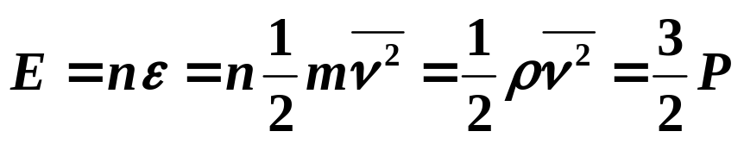
（2）单位体积内气体的内能为多少？
一个分子平均内能为
单位体积内有n个分子，内能为

Slide 26
10. 下面给出理想气体的几种状态变化的关系，指出它们各表示什么等值过程．
(1) p dV= (M / M_{mol})R dT表示____________________过程．
(2) V dp= (M / M_{mol})R dT表示____________________过程．
(3) p dV+V dp= 0 表示____________________过程．
等压
等体
等温

Slide 27
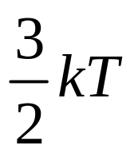
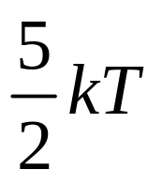
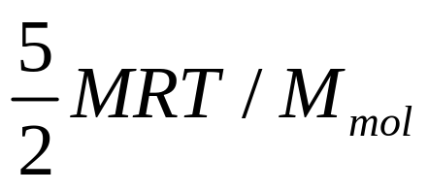
11. 有一瓶质量为M的氢气(视作刚性双原子分子的理想气体,氢气的摩尔质量计为M_{mol})，温度为T，则氢分子的平均平动动能为____________，氢分子的平均动能为______________，该瓶氢气的内能为_________________．

Slide 28
3、1 mol氧气(视为刚性双原子分子的理想气体)贮于一氧气瓶中，温度为27℃，这瓶氧气的内能为________________J；分子的平均平动动能为____________Ｊ；分子的平均总动能为_____________________Ｊ．
(摩尔气体常量 R= 8.31 J·mol-1·K-1 玻尔兹曼常量 k= 1.38×10-23Ｊ·K-1）
6.23×10 ³
6.21×10 ⁻ ²¹
1.035×10 ⁻ ²¹

Slide 29
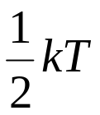
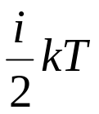
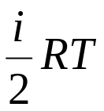
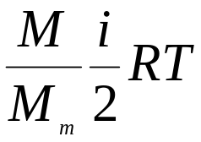
8.以下各式所表示的能量是：
（1） ： ；（2） ： ；
（3） ： ；（4） ： 。
（1）分子热运动每一个自由度对应的能量；
（2）自由度为i的气体分子热运动能量；
（3）1摩尔理想气体的内能；
（4）Mkg理想气体的内能。

Slide 30
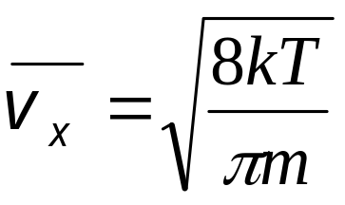
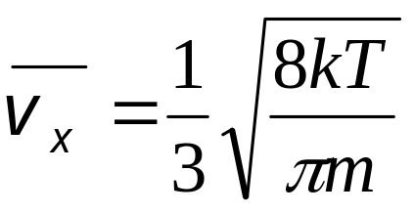
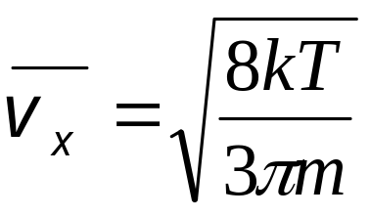
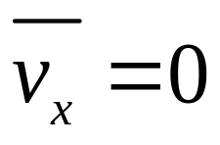
12.一定量的理想气体贮于某一容器中，温度为T，气体分子的质量为m．根据理想气体分子模型和统计假设，分子速度在x方向的分量的平均值 [ ]
(A)
(B)
(C)
(D)

Slide 31
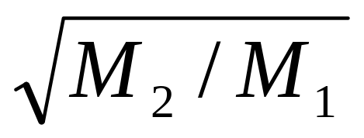
13.设容器内盛有质量为M₁和质量为M₂的两种不同单原子分子理想气体，并处于平衡态，
其内能均为E．则此两种气体分子的平均速率之比为 ．

